Slide 1
Connect för Familjehemsföräldrar
Princip 8 -
Att uppmärksamma och glädjas åt samhörigheten
Anknytning ger glädje och smärta

Slide 2
Agenda för idag
Förra veckan
Dagens princip
Teoretisk genomgång
Aktiva övningar
Avslut och ta hem budskap

Slide 3
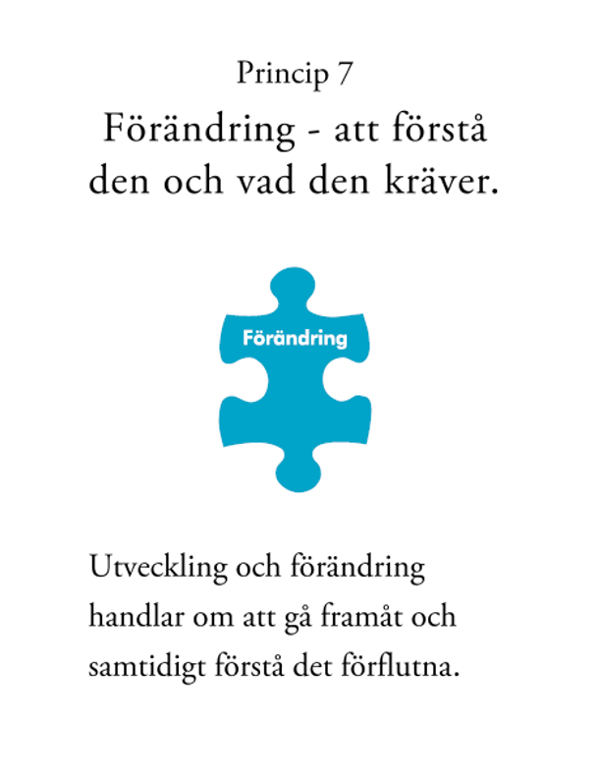
Förra veckan…
Har någon testat att prova på ta hem – budskapet?

Slide 4
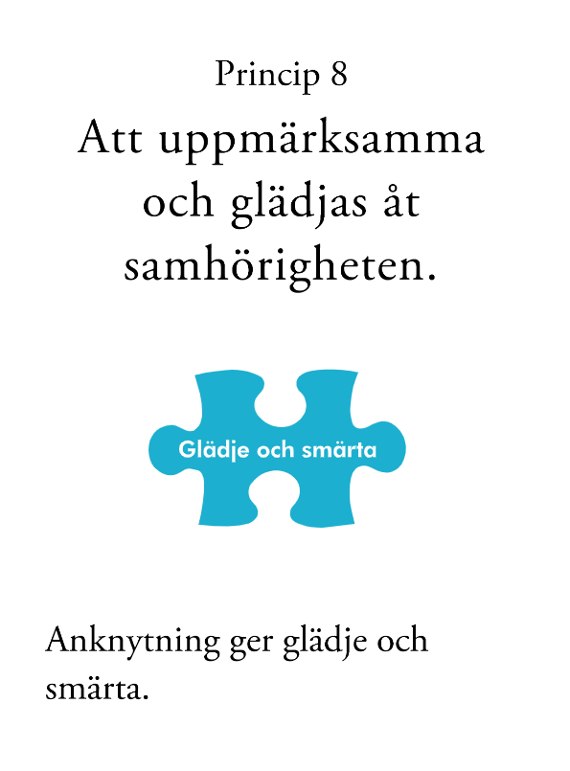
Den här veckan…

Slide 5
Att uppmärksamma och glädjas åt små saker vi upplever tillsammans i livet stödjer oss under de svårare perioderna.
Det blir som insättningar på relationskontot.
Men detta är inte alltid enkelt….

Slide 6
Vad kan hindra våra familjehemsbarn från att uppmärksamma och glädjas åt samhörigheten med oss?
Barns tidigare erfarenheter i relationer till omsorgspersoner kan göra samhörigheten smärtsam och väcka oro.
De är ständigt på något plan medvetna om att deras tillvaro i familjehemmet är en följd av deras tillfälliga eller permanenta separation från sin biologiska familj.
Placering i familjehem innebär automatiskt en risk för separation och förlust. En djupare relation kan leda till större smärta vid separation.
Barnens lojalitet mot sina biologiska föräldrar ger dem skuldkänslor eller får dem att känna oro och osäkerhet inför att komma oss nära känslomässigt.

Slide 7
Vad kan hindra oss från att uppmärksamma och glädjas åt samhörigheten med våra familjehemsbarn?
Vi fokuserar mer på det som inte fungerar/problemen.
Vi vill inte acceptera problembeteende.
Vi är rädda för att bli manipulerade eller ”utnyttjade”.
Vi känner oss inte längre viktiga för våra barn eller till och med bortstötta av barnen.
Vi tror att vår huvudsakliga roll som familjehemsförälder är att bibehålla en professionell relation till barnen som är placerade hos oss.
Erfarenheter av förlust och smärta i tidigare relationer.

Slide 8
Förbered er för rollspel 1
Be deltagarna att stänga sina kameror och mikrofoner så att de bara ser gruppledarna på skärmen.
Be deltagarna att sätta på sina kameror och mikrofoner igen
Hörde och såg ni rollspelet tydligt?

Slide 9
Muntliga Reflektionsfrågor efter Rollspel 1
Vad tänkte och kände barnet?
Vilka behov hade barnet?
Vad tänkte och kände föräldern?
Var föräldern medveten om barnets anknytningsbehov?
Fanns det något tillfälle till samhörighet?
Vad hindrade samhörigheten?
Missade eller förlorade man något tillsammans i det här rollspelet?

Slide 10
Förbered er för rollspel 2
Be deltagarna att stänga sina kameror och mikrofoner så att de bara ser gruppledarna på skärmen.
Be deltagarna att sätta på sina kameror och mikrofoner igen
Hörde och såg ni rollspelet tydligt?

Slide 11
Muntliga Reflektionsfrågor efter Rollspel 2
Vad tänkte och kände barnet?
Vilka var barnets anknytningsbehov? Samma som i det första rollspelet?
Vad tänkte och kände föräldern?
Vad tänkte och kände föräldern?
Vilken innebörd hade festen för barnet?
Fanns det hinder för samhörighet?
Fanns det något tillfälle för samhörigheten?
Missade eller förlorade man något tillsammans i det här rollspelet?

Slide 12
Muntlig Reflektionsövning:
Hinder för samhörigheten
-Vilka tankar och känslor hindrar er från att söka eller ta emot samhörighet med era barn?
- När vi inte kan ”fånga stunden” med våra barn, vad riskerar vi då att förlora?
- Vad tror du hindrar ditt barn från att söka samhörighet med dig?

Slide 13
Ditt barns anknytningsbagage påverkar på vilket sätt som hen söker samhörighet med dig……
Det kan vara genom beteenden som är annorlunda och svåra att förstå.
Det kan till och med vara beteenden som kan uppfattas som ett avvisande.
Det är viktigt att vara uppmärksam på när barnet söker samhörighet efter en konflikt.

Slide 14
Muntlig Reflektionsövning:
Att uppmärksamma samhörigheten
Hur visar din tonåring att hen vill ha samhörighet med dig?
Hur visar du ditt barn/tonåring verbalt och icke verbalt att du vill skapa samhörighet med dem? Olika ritualer/sätt?
Hur firar du samhörigheten med dina barn?
Genom att involvera våra familjehemsbarn i familjen låter vi dem veta att de är välkomna och uppskattade medlemmar i vår familj.

Slide 15
När det är tid för våra familjehemsbarn att lämna oss.
När barnets placering hos avslutas kan det vara mycket känslosamt för både dem och oss…
Vad finns det att tänka på och uppmärksamma när barnen flyttar ifrån oss?
Vilka känslor och tankar kan göra det svårt för oss att tänka på och uppmärksamma att barnens tid hos oss är slut.
Slutet av en placering kan kännas som en negativ händelse.
Oro över att den utveckling som skett ska gå förlorad.
Oro för barnets framtid.
Det är viktigt att uppmärksamma och glädjas åt vår samhörighet och ge barnet erfarenheten av en “sund” separation.

Slide 16
Om barnets separation från familjehemmet sker på ett bra sätt kan det bli en betydelsefull upplevelse som bekräftar det bestående bandet mellan “föräldern” och barnet. Barnet kan ha med sig den erfarenheten när de går vidare i livet.

Slide 17
Sammanfattning och Ta hem budskap
Samhörighet med våra barn kan skapa både glädje och smärta.
Det kan vara svårt att hitta samhörighet med våra familjehemsplacerade barn och fira den av många olika anledningar.
Försök under den kommande veckan att tänka på det vi pratat om gällande att ta vara på tillfällen till samhörighet:
vara medveten om vilka hinder som kan finnas.
var uppmärksamma på ”signalerna”.
känn empati för din tonåring!
bjud in de familjehemsplacerade barnen i familjens traditioner utifrån på deras villkor.
Avslutningen av placeringen ger tillfälle att ”fira” den samhörighet som utvecklats mellan oss och barnet och ger barnet en erfarenhet av en ”sund” separation.

